Slide 1
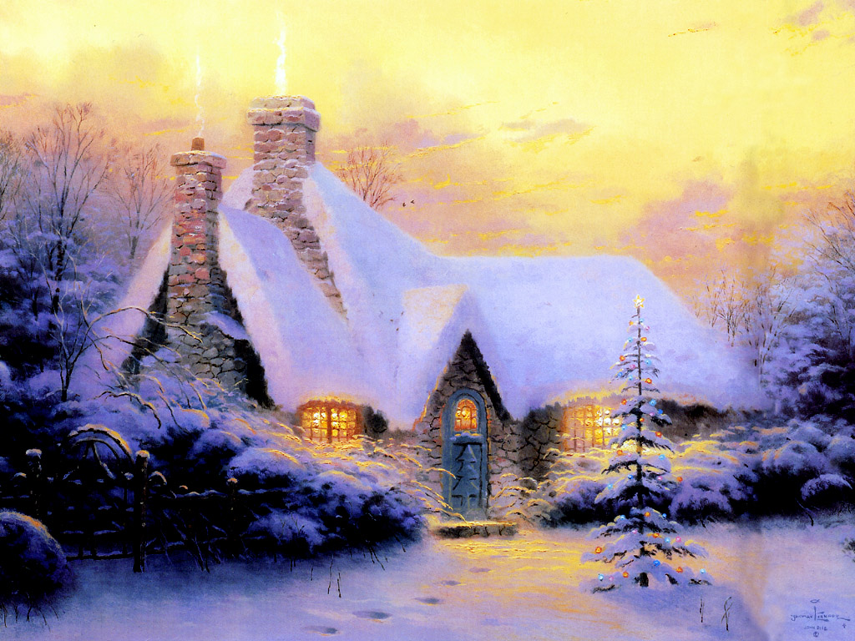

WEIHNACHTEN
ist ein wichtiges Fest!
ERSTELLT VON DER SCHÜLERIN
DER 7. KLASSE „G“
DES GYMNASIUMS N12
DARJA GENBICHNER
2015

Slide 2
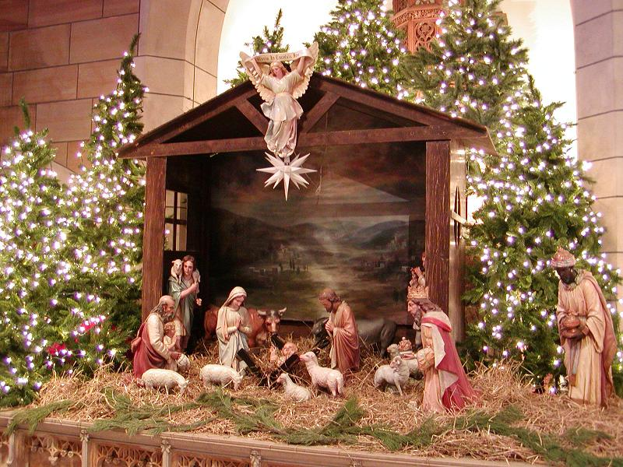
Christi Geburt

Slide 3
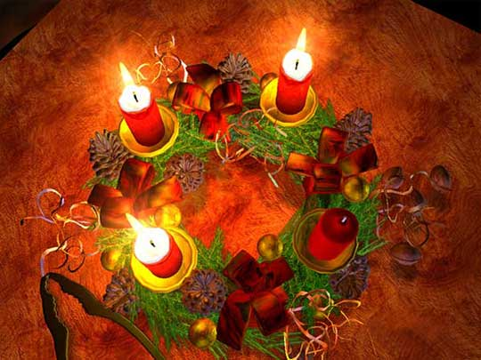
Adventskranz

Slide 4


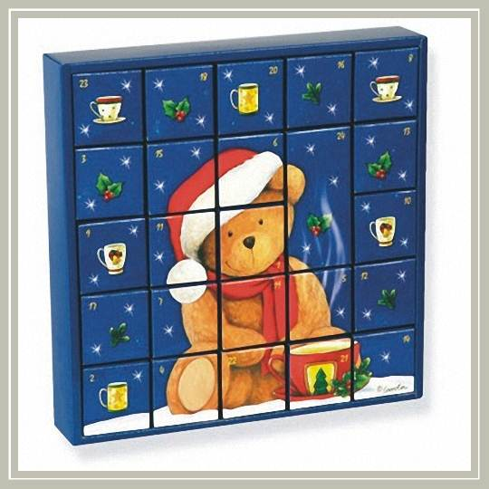
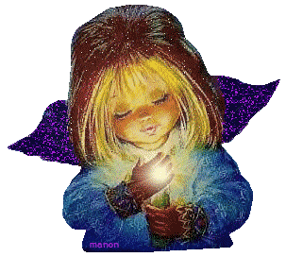
Adventskalender

Slide 5
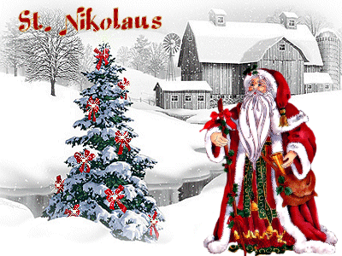





Am 6. Dezember feiert man Nikolaustag.

Slide 6
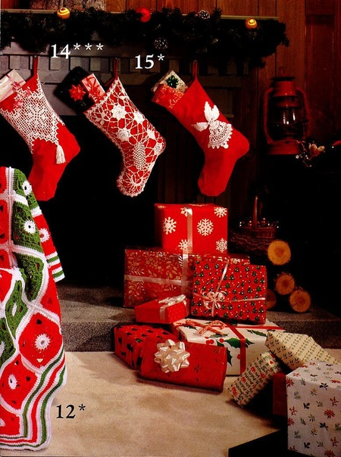

Slide 7
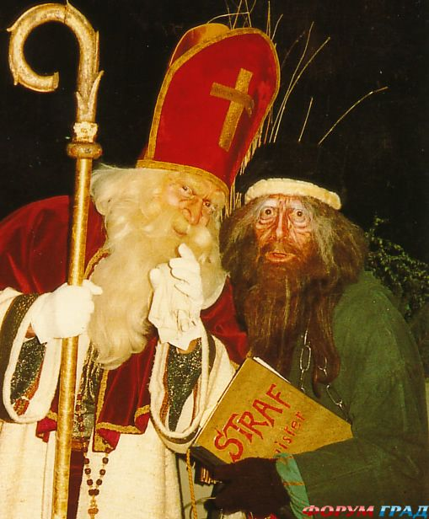


Slide 8

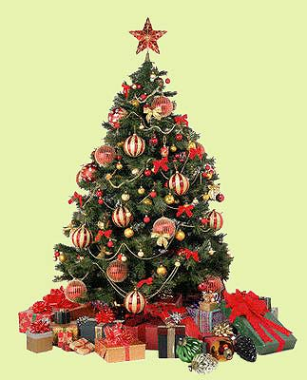
Weihnachtsbaum

Slide 9
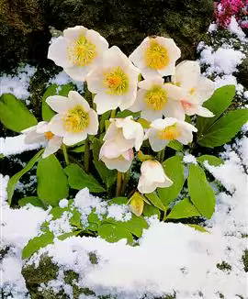
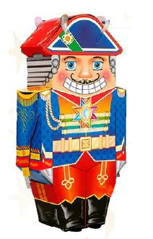
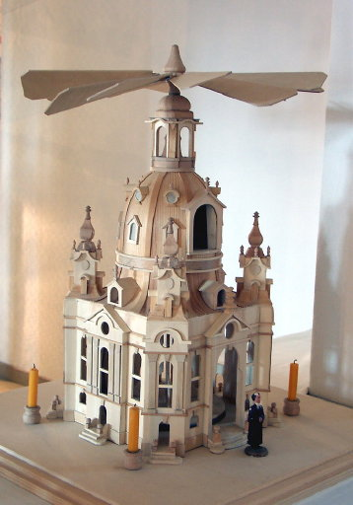
Holzpyramide
Christrose
Nussknacker

Slide 10
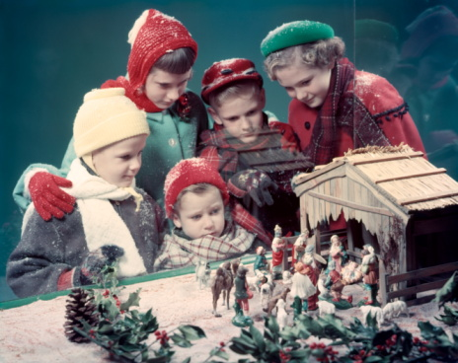
Die Weihnachtskrippe

Slide 11
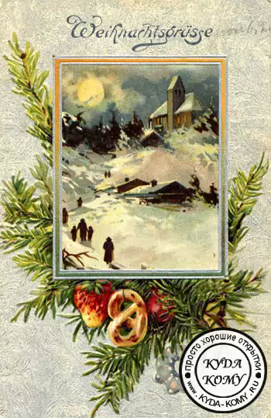
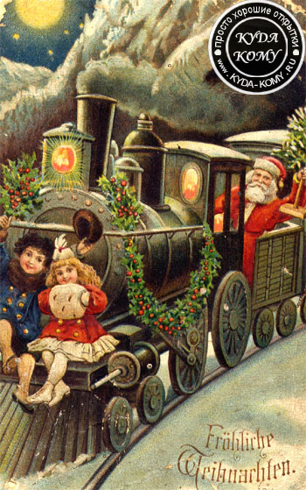
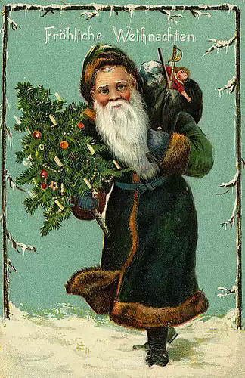
Weihnachtskarte

Slide 12
